Slide 1
Федеральное государственное бюджетное учреждение науки Физический институт им. П.Н.Лебедева Российской академии наук
Доклад по истории и философии науки:
«Владимир Ильич Ленин»
Москва - 2022

Slide 2
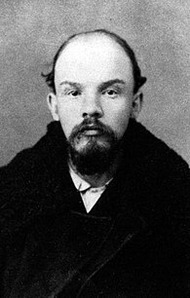
Владимир Ильич Ульянов (Ленин)
1870 г., Симбирск (ныне Ульяновск), Российская империя – 1924 г., усадьба Большие Горки, Московская губерния, РСФСР
Революционер, теоретик марксизма, политический деятель, создатель РСДРП(б),публицист, основатель первого в истории человечества социалистического государства
2

Slide 3
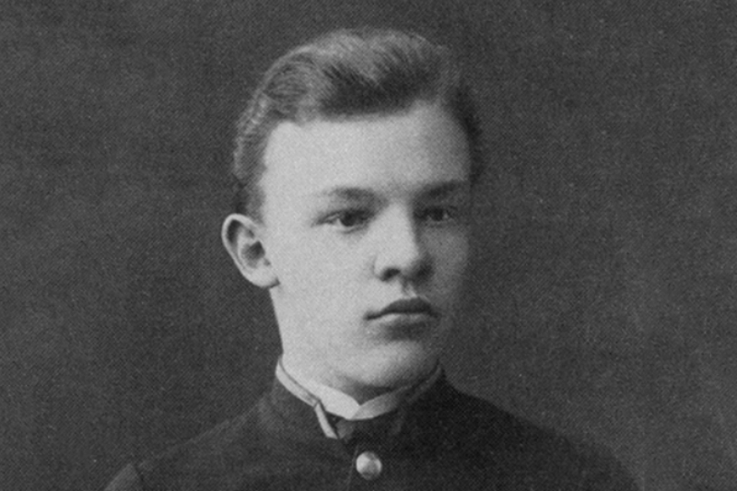
Юность
1870— родился в Симбирске, Российская империя
1879—1887 — учеба в Симбирской гимназии (золотая медаль)
1887 —юридический факультет Императорского Казанского Университета;
казнь брата;
отчисление и высылка в деревню Кокушкино Казанской губернии
1888 — возвращение в Казань
3

Slide 4
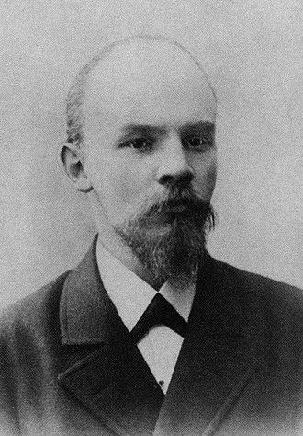
Начало работы
1887—1891— сторонник «Народной воли»
1891— экстерном сдал экзамены за курс юридического факультета
1892—1893 — работа помощником адвоката в Самаре
1895 — выезд за границу;
арест
1897 — высылка в село Шушенское Енисейской губернии
1898 — женился на Н.К. Крупской
I съезд РСДРП в Минске
4

Slide 5
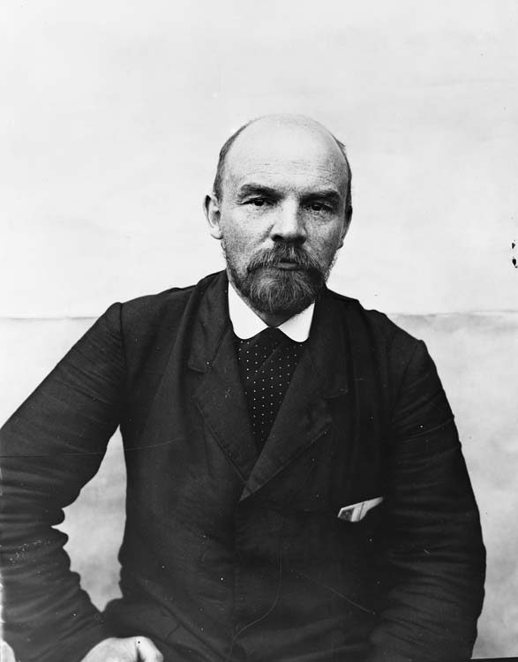
Эмиграция
1900 — выезд в Швейцарию
Газета «Искра» и журнал «Заря»
1903 — II Съезд РСДРП в Лондоне —начало раскола
1905 — 1907 — Первая русская революция
1909 — Главный философский труд — «Материализм и эмпириокритицизм»
1916 — «Империализм как высшая стадия капитализма»
1917 — возвращение в Россию
«Государство и революция»
«Есть такая партия!»
5

Slide 6
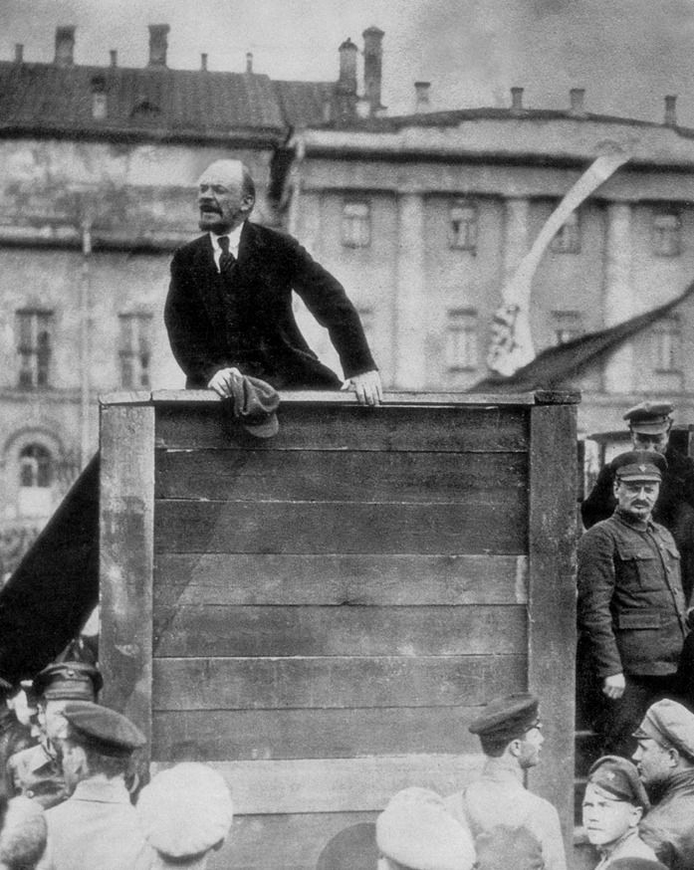
Революция и гражданская война
1917 — Февральская и Октябрьская революции
Председатель Совета народных комиссаров РСФСР, далее СССР
1918 — переезд в Москву
Брестский мир
Покушение Фанни Каплан
1919 — создал Коминтерн
1922 — «Письмо к съезду» — завещание Ленина
6

Slide 7
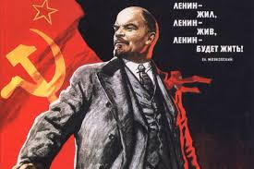
Взгляды
Классовый характер государства: «В вопросе о государстве отличать в первую голову, какому классу „государство“ служит, какого класса интересы оно проводит»
«Либо диктатура (т. е. железная власть) помещиков и капиталистов, либо диктатура рабочего класса»
Социалистическая революция не обязательно произойдёт одновременно во всём мире
«Наша нравственность подчинена вполне интересам классовой борьбы пролетариата. Наша нравственность выводится из интересов классовой борьбы пролетариата»
7

Slide 8
Высказывания
«Удержат ли большевики государственную власть?» (№ 1—2 «Просвещение», 1917) :
«Мы не утописты. Мы знаем, что любой чернорабочий и любая кухарка не способны сейчас же вступить в управление государством.<…>»
«Нет, мы пойдём не таким путём. Не таким путём надо идти»
«Лучше меньше, да лучше» («Правда» № 49, 4 марта 1923 г.):
Нам надо во что бы то ни стало поставить себе задачей для обновления нашего госаппарата: во-первых — учиться, во-вторых — учиться и в-третьих — учиться и затем проверять то, чтобы наука у нас не оставалась мёртвой буквой или модной фразой
Ответ на тезис меньшевика И. Г. Церетели: «Есть!»
8

Slide 9
Оценки современников
Альберт Эйнштейн: «Я уважаю в Ленине человека, который всю свою силу с полным самопожертвованием своей личности использовал для осуществления социальной справедливости.»
Бертран Рассел: «Наш век войдет в историю веком Ленина и Эйнштейна, которым удалось завершить огромную работу синтеза, одному - в области мысли, другому - в действии.»
Николай Бердяев: «Рeвoлюциoннocть Лeнинa имeлa мopaльный иcтoчник, oн нe мoг вынecти нecпpaвeдливocти, yгнетeния, экcплyaтaции. Ho cтaв oдepжимым мaкcимaлиcтичecкoй peвoлюциoннoй идeeй, oн в кoнцe кoнцoв пoтepял нeпocpeдcтвeннoe paзличиe мeждy дoбpoм и злoм.»
Иван Бунин: «Ленин явил миру как раз в самый разгар своей деятельности нечто чудо­вищное, потрясающее; он разорил величайшую в мире страну и убил несколько миллионов человек – и все-таки мир уже на­столько сошел с ума, что среди бела дня спорят, благодетель он человечества или нет?»

Slide 10
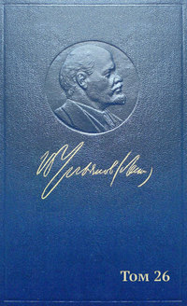
Труды
Материализм и эмпириокритицизм (1908)
Государство и революция (1917)
Что делать (1902)
Империализм как высшая стадия капитализма (1916)
Философские тетради (1933, посмертно)
Полное собрание сочинений – 55 томов
10

Slide 11
Спасибо за внимание!
Павел Андреевич Бабаев
babaevpa@lebedev.ru
11

